Slide 1


Slide 2

PLANEACION PROPUESTA O PROYECTO
Facultad de Ingeniería –Departamento de Ingeniería Civil y Agrícola - Sede Bogotá

Slide 3
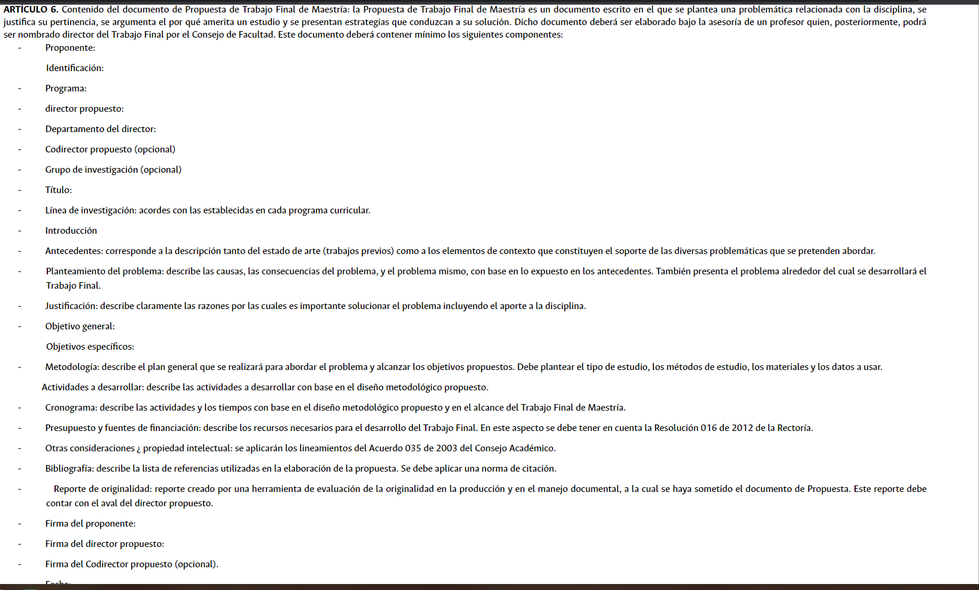
ESQUEMA PROPUESTA PROYECTO FINAL DE MAESTRIA
Acuerdo 104 de 2021 de Consejo de Facultad de Ingeniería, UNAL

Slide 4
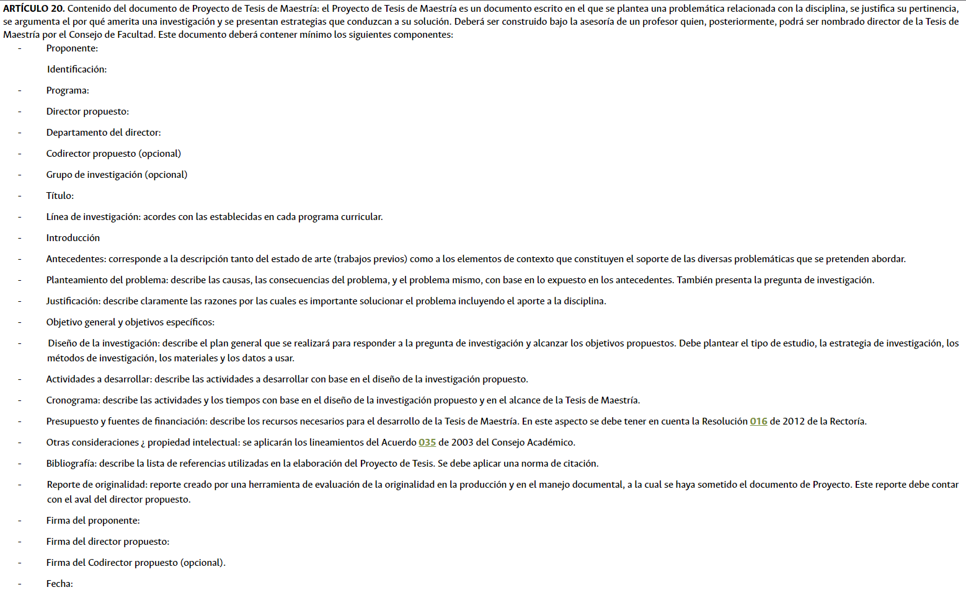
ESQUEMA PROYECTO TESIS DE MAESTRIA
Acuerdo 104 de 2021 de Consejo de Facultad de Ingeniería, UNAL

Slide 5
EJEMPLO PLANEACIÓN
“Ver Formato Presentacin de Propuesta - Trabajo final - Posgrado.docx”
“Ver Formato Presentacin de Proyecto de Tesis - Posgrado.docx”
“Ver Metodologiaseminario.xlsx”

